Slide 1

A KOMMUNIKÁCIÓS KOMPETENCIÁK FEJLESZTÉSE TANÓRÁN
Képző: Szabó Irén- Ottilia, MNTEK igazgató

Slide 2
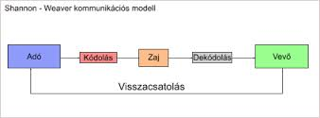
aa

Slide 3
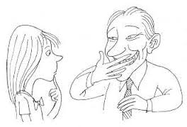
1. A Kommunikáció TíPUSAI
A. A beszélgetőpartnerek száma szerint :
Magammal történő, belső kommunikáció (önreflexió)
Személyközi kommunikáció ( két –egymással közvetlen kapcsolatban levő-személy között)
Csoportkommunikáció (jól meghatározott csoport tagjai közötti kommunikáció)
Tömegkommunikáció (számszerűen nem meghatározható személyekkel történő kommunikáció)

Slide 4

1. A Kommunikáció TíPUSAI
beszéd
a.) Verbális kommunikáció
Szóbeli kommunikáció
Irásos kommunikáció
b.) Nonverbális kommunikáció
Vokális elemek
Megjelenés
Mimika
Gesztusok
Tekintet
Testtartás
Proxemika (térköz-szabály)
Testi érintés
Kronemika (időviszonyok)
Raport al percepţiei informaţiei de către receptor într-o comunicare orală:
7% - cuvinte
38% - paralimbaj (în principal intonaţia si inflexiunile vocii)
55% - limbaj non-verbal
.
.

Slide 5
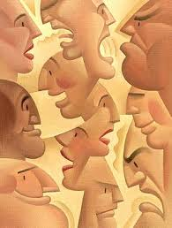
2. Az információk befogadása, az üzenetek FelDOLGOZÁSA
A szóbeli kommunikáció érzékelése - a befogadó szempontjából:
7% - szavak
38% - hangszín, hangnem
55% - nonverbális kommunikáció(testbeszéd)

Slide 6
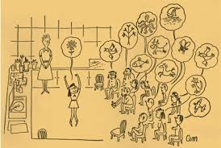

Slide 7
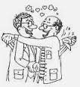
3. Közléssorompók-a kommunikáció akadályai
Parancsolás
Figyelmeztetés, fenyegetés
Prédikálás, moralizálás
Tanácsolás, megoldási javaslatok
Logikai érvelés, meggyőzés
ítélkezés, kritizálás, hibáztatás
Dicséret, egyetértés
Kifigurázás, megbélyegzés
Elemzés, diagnosztizálás
Nyugtatás, együttérzés
Totózás, faggatózás
Elterelés, humorizálás, visszavonulás

Slide 8
4. Az aktív hallgatás ismérvei
Legyél ott!
Legyél jelen ésszel, szívvel-lélekkel! Hallanod kell, amit a beszélő mondani akar. Legyél türelmes!
Ne ítélkezz!
Fogadd el a beszélőt úgy, ahogy van, ítélet, fenntartások és bekategorizálás nélkül! Próbálj egy olyan pontot találni, amin keresztül együtt tudsz vele érezni, és képzeld magad az ő helyzetébe.
Bízz benne!
Bízz a beszélőben, hogy tudja kezelni az érzéseit, és megoldást is talál a problémáira!
Fogadd el!
Fogadd el az érzéseit, bármilyenek is legyenek vagy bármennyire különbözzenek a tieidtől, vagy attól, ahogy szerinted egy embernek éreznie „kell”. Ne feledd, hogy az érzelmek változnak, és az olyan érzések, mint a szomorúság vagy a düh, elhalványulhatnak!

Slide 9
4. Az aktív hallgatás ismérvei
Hallgass!
Ne tervezd meg, mit fogsz mondani. Ne gondold ki előre, hogy hogyan fogod félbeszakítani vagy más irányba terelni a beszélgetést. Ne azon gondolkozz, hogy hogyan lehet megoldani a problémát, leszólni vagy megvigasztalni a másikat, vagy hasonló esetben mit kéne egy embernek tennie stb. Csak hallgass! Elég annyit beszélned, amiben biztosítod a beszélőt, hogy helyesen értetted, amit mondott.
Maradj a másikkal!
Próbáld megérteni a másik hivatkozási pontját! Maradj kívülálló annyira, hogy ne veszítsd el az objektivitásod, de vegyél annyira részt benne, hogy segíteni tudj!
Tartsd meg a „függetlenséged”!
Bár együtt kell érezned a beszélő helyzetével, nem kell felvállalnod a problémáikat. Téged kimerítene, őt pedig elbizonytalanítaná. Ha túlzottan azonosulsz a helyzettel, akkor azt sugallod a beszélőnek, hogy nem bízol abban, hogy egyedül kezelni tudja a helyzetet, és átveszed az irányítást. Tartsd meg a tárgyilagosságod!

Slide 10
5. Az asszertív kommunikáció és viselkedés
Passzív viselkedés/kommunikáció
Nem fejezed ki érzéseidet, nem mondod el szükségleteidet, ellenben hangot adsz mások igényeinek, véleményének.
Agresszív viselkedés/kommunikáció
Úgy fejezed ki érzéseid, szükségleteid, hogy nem tartod tiszteletben a többieket, győzni szeretnél.
Az asszertivitás (önérvényesítés) egy olyan tudatos viselkedésforma megválasztása,amelyben az ember kialakítja magában azt a tudatos belső erőt, rendet, melynek segítségével az egyenrangúság alapelvét szem előtt tartva képviselni tudja magát a kapcsolataiban, érvényesíteni tudja magát a kommunikációjában.

Slide 11
5. Az asszertív kommunikáció és viselkedés
Jogom van arra, hogy tisztelettel bánjanak velem.
Jogom van érzéseim és gondolataim kifejezésére.
Jogom van másokat meghallgatni és beszélgetni.
Jogom van eldönteni, hogy melyek a prioritások az életemben.
Jogom van, hogy ne érezzem hibásnak magam.
Jogom van kérni, amit szeretnék.
Jogom van kérni azokat a dolgokat, amiért fizettem.
Jogom van hibázni.
Jogom van megvédeni jogaimat, még akkor is, ha ezért mások megharagszanak.
Jogom van eldönteni, hogy hangot adok vagy sem kérésemnek. Jogom van nemet mondani.

Slide 12
Óraterv-vázlat
Időpont:…………………………………………………………………..
Tanintézmény neve:……………………………………………………...
Osztály: …………………………………………………………...............
Tantárgy:…………………………………………....................................
Az óra témája:……………………………………………………………..
Az óra típusa:……………………………………………………………...
A képzésen résztvevő pedagógus neve:…………………………........

Slide 13
Óraterv-vázlat
Az óra mozzanatai | Műveletesített célok | Fejlesztendő kompetenciák | Módszerek/ stratégiák | Érté-kelés
1. 2. 3. 4.

